Slide 1
Water & Energie
Periode 2
IBS Mijn Onderneming

Slide 2
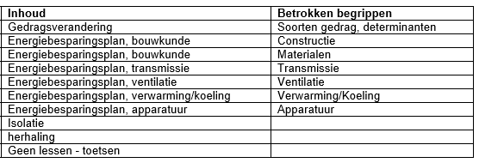
Energiebesparingsplan! Opzet periode in hoofdlijnen

Slide 3
Apparatuur
Verlichting en apparatuur verbruikt bij gebruik elektriciteit.
Verbruik en daarmee de kosten kunnen op twee manieren worden benaderd.
Meten van het daadwerkelijk verbruik in een ‘representatieve’ periode.
Betrouwbaar, arbeidsintensief, tijdintensief
Bereken verbruik aan de hand van gebruik & vermogen
Verbruik bij benadering, Snelle methode, lastiger bij ‘apparatuur met bijvoorbeeld een thermostaat’

Slide 4
Berekenen verbruik
Vermogen * tijd (waarin apparatuur in gebruik is) = Verbruik
Watt * h = Wh

Slide 5
Berekenen besparing bij vervanging
Verbruik oude apparatuur – Verbruik Nieuw apparatuur = Besparing
kWh oud – kWh nieuw = kWh besparing
* €/kWh
€ oud – € nieuw = € besparing

Slide 6
Terugverdientijd berekenen
De tijd die het duurt om de aanschafkosten van de vervangende apparatuur terug te verdienen met de besparing die met de vervanging wordt gerealiseerd!

Slide 7
Nog eerlijker vergelijken
Bereken de kosten van de apparatuur aan de hand van de levensduur van de betreffende apparatuur en reken de kosten per gebruiksuur uit.
Neem de kosten van de vervanging/installatie mee in je berekening.

Slide 8
Check
Controleer of je je berekeningen in je LA juist hebt uitgevoerd!

Slide 9
Persoonlijk consult
Stuur je LA naar mij op via teams
Ik neem in dit lesblok contact met je op om de voortgang te bespreken
Tevens tijd om die vraag te stelen waar je maar niet uitkomt!

